Slide 1
О проблемах реализации приоритетного проекта: «Создание новой модели медицинской организации, оказывающей первичную медико-санитарную помощь» в Республике Мордовия.
Руководитель РЦ ПМСП
Доцент кафедры амбулаторно-поликлинической терапии
С курсом общественного здоровья и организации здравоохранения, к.м.н.
Куняева Т.А.

Slide 2
Приоритетный проект: «Создание новой
модели медицинской организации, оказывающей первичную
медико-санитарную помощь».
Куратор - О.Ю. Голодец, Заместитель Председателя Правительства Российской Федерации, РМ - Лотванова Г.А., Заместитель Председателя Правительства Республики Мордовия;
Функциональный заказчик - В.И. Скворцова, Министр здравоохранения Российской Федерации, РМ - Морозов М.Ю., Министр здравоохранения РМ;
Руководитель проекта - Т.В. Яковлева, заместитель Министра здравоохранения Российской Федерации, РМ - Степанова Е.А., Первый заместитель Министра;
Ключевые участники проекта: Минздрав России, Росздравнадзор, ФОМС, ФМБА России, Государственная корпорация по атомной энергии "Росатом", высшие органы исполнительной власти субъектов Российской Федерации, территориальные фонды обязательного медицинского страхования, территориальные органы Росздравнадзора, образовательные организации, осуществляющие образовательную деятельность по медицинским специальностям, страховые медицинские организации
Срок начала и окончания проекта:
26 июля 2017 г. - 1 апреля 2023 г.

Slide 3
Цель проекта:
Повышение удовлетворенности населения качеством оказания медицинской помощи в амбулаторных условиях до 60% к 2020 году и до 70% к 2022 году путем создания новой модели медицинской организации, оказывающей первичную медико-санитарную помощь на принципах бережливого производства в 33 субъектах Российской Федерации с последующим тиражированием данной модели в 85 субъектах Российской Федерации.

Slide 4
"Новая модель медицинской организации" - пациентоориентированная медицинская организация, отличительными признаками которой являются доброжелательное отношение к пациенту, отсутствие очередей за счет правильной организации процессов и работы персонала, качественное оказание медицинской помощи, приоритет профилактических мероприятий в первичном звене здравоохранения.

Slide 5
Основные задачи
«Новой модели медицинской организации»:
увеличить время работы врача непосредственно с пациентом не менее чем в 2 раза;
сократить время оформления записи на прием к врачу не менее чем в 3 раза;
сократить очередь не менее чем в 3 раза, время ожидания пациентом врача у кабинета - не менее чем в 3 раза;
сократить сроки прохождения I этапа диспансеризации до 2-х дней

Slide 6
Проблемы, которые не решаются методами бережливого производства:
Дисбаланс в обеспечении населения врачами в России;
Дефицит врачей, оказывающих помощь в амбулаторных условиях;
Недостаточное финансирование медицинских организаций;
Уровень заработной платы медицинского персонала;
Взаимоотношения с системой оказания платных медицинских услуг;
Обучение медперсонала IT-навыкам;
Психологические особенности поведения посетителей МО.

Slide 7
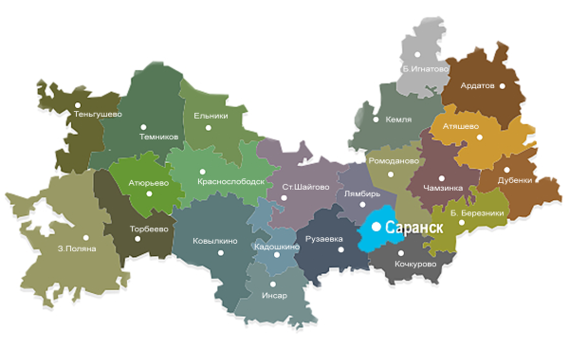
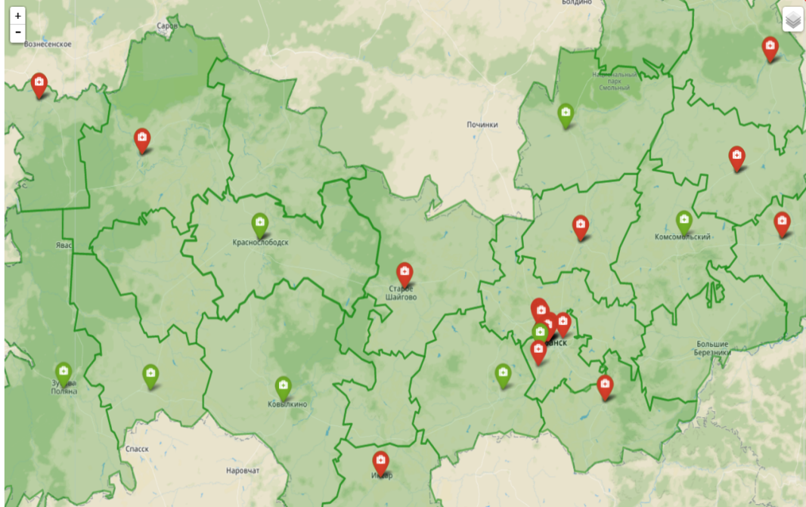
По результатам завершения проекта, оценки успешности его реализации и экономической эффективности "Новая модель медицинской организации" в дальнейшем может быть распространена на все медицинские организации первичного звена здравоохранения субъектов Российской Федерации.
Карта расположения МО, оказывающих ПСМП
С 2019 года начнется планомерное тиражирование "Новой модели медицинской организации" с учетом численности прикрепленного населения и организационной формы.
Районы Республики
Мордовия - 16 МО
г.о. Саранск -11 МО

Slide 8
№ п/п | Наименование | Тип (завершение этапа / контрольная точка) | Срок
1. | Паспорт проекта утвержден | Завершение этапа | 26 июля 2017 г.
2. | Утвержден сводный план проекта | Завершение этапа | 26 сентября 2017 г.
3. | Создан ЦПМСП | Контрольная точка | 15 января 2018 г.
4. | Созданы РЦ ПМСП в 33 субъектах Российской Федерации | Контрольная точка | 30 января 2018 г.
5. | Проведен анализ организации первичной медико-санитарной помощи не менее чем в 40 медицинских организациях субъектов Российской Федерации с учетом численности прикрепленного населения (более 20 тысяч человек) и организационной формы медицинской организации (структурные подразделения государственных и муниципальных больниц, самостоятельные поликлиники (юридические лица) | Контрольная точка | 30 апреля 2018 г.

Slide 9
РЦ ПМСП
Республики Мордовия
Медицинский институт
ФГБОУ ВО «НИ МГУ им. Н.П. Огарева»,
ГАОУ ДПО РМ «МРЦПКС»
ТО
Росздравнадзора по Республике Мордовия
Медицинские организации, подведомственные Министерству здравоохранения Республики Мордовия
ТФОМС РМ

Slide 10
План график включения МО на 2018-2020 гг.
№ | Полное название МО (юридическое) | Кол-во МО | Численность прикрепленного населения | МО |  | МО |  | Эксперименталь-ная |  | Тиражируемая
 |  |  |  | Отдельное юр. лицо | Структурное подразделение стационара/ поликлиники | Специ-альное помеще-ние | Приспо-собленное помеще-ние | взрослые | детские | взрослые | детские
1 | 2 | 3 | 4 | 5 | 6 | 7 | 8 | 9 | 10 | 11 | 12
2018 год
I квартал
1 | ГБУЗ Республики Мордовия «Поликлиника № 2» (по адресу: г. Саранск, пр.60 лет Октября, 6) | 1 | 42840 | - | + | + | - | + | - | - | -
2 | ГБУЗ Республики Мордовия «Республиканская клиническая больница №5» (по адресу: г. Саранск, ул. Ярославская, д. 2а) | 1 | 37385 | - | + | - | + | + | - | - | -
3 | ГБУЗ Республики Мордовия «Рес-публиканская клиническая больница №5» (по адресу: г. Саранск, ул. Косарева, д. 116а) | 1 | 31351 | - | + | + | - | + | - | - | -
4 | ГБУЗ Республики Мордовия «Детская поликлиника № 3» | 1 | 18004 | + | - | + | - | - | + | - | -
5 | ГБУЗ Республики Мордовия «Детская поликлиника № 4» | 1 | 20161 | + | - | - | + | - | + | - | -

Slide 11
№ | Полное название МО (юридическое) | Кол-во МО | Численность прикрепленного населения | МО |  | МО |  | Эксперименталь-ная |  | Тиражируемая
 |  |  |  | Отдельное юр. лицо | Структурное подразделение стационара/ поликлиники | Специ-альное помеще-ние | Приспо-собленное помеще-ние | взрослые | детские | взрослые | детские
1 | 2 | 3 | 4 | 5 | 6 | 7 | 8 | 9 | 10 | 11 | 12
2018 год
II квартал
1 | ГБУЗ Республики Мордовия «Ромодановская поликлиника» | 1 | 18510 (взр. – 14929, дети – 3581) | + | - | + | - | - | - | + | +
2 | ГБУЗ Республики Мордовия «Зубово-Полянская районная больница» | 1 | 32672 (дети – 5321, взр. – 27351) | + | - | + | - | - | - | + | -
3 | ГБУЗ Республики Мордовия «Республиканская клиническая больница №3» | 1 | 34032 | - | + | - | + | - | - | + | -
4 | ГБУЗ Республики Мордовия «Руза-евская межрайонная больница» | 1 | 50775 (дети – 11435, взр. – 39340) | + | - | + | - | - | - | + | -

Slide 12
№ | Полное название МО (юридическое) | Кол-во МО | Численность прикрепленного населения | МО |  | МО |  | Экспериментальная |  | Тиражируемая
 |  |  |  | Отдельное юр. лицо | Структурное подразделение стационара/ поликлиники | Специ-альное помеще-ние | Приспо-собленное помеще-ние | взрослые | детские | взрослые | детские
1 | 2 | 3 | 4 | 5 | 6 | 7 | 8 | 9 | 10 | 11 | 12
2019 год
 | I квартал
1 | ГБУЗ Республики Мордовия «Темниковская районная больница им.А.И.Рудявского» | 1 | 14227 (дети – 1989, взр.-12 238) | + | - | + | - | + | - | - | -
2 | ГБУЗ Республики Мордовия «Атяшевская районная больница» | 1 | 17384 (дети – 2471, взр. – 14913) | - | + | + | - | + | - | - | -
 | II квартал
1 | ГБУЗ Республики Мордовия «Торбеевская межрайонная больница» | 1 | 26777 (дети – 4659, взр. – 22118) | - | + | + | - | - | - | + | -
2 | ГБУЗ Республики Мордовия «Ковылкинская межрайонная больница» (по адресу: Ковылкинский район, г. Ковылкино, ул. Гагарина, д.33) | 1 | 34245 (дети – 6161, взр. – 28084) | + | - | + | - | - | - | + | -
3 | ГБУЗ Республики Мордовия «Детская поликлиника № 1» | 1 | 11 488 | + | - | - | + | - | - | - | +
4 | ГБУЗ РМ «Республиканская клиническая больница №1» | 1 | 5584 | + | - | + | - | - | - | + | -
5 | ГБУЗ Республики Мордовия «Кочкуровская поликлиника» | 1 | 20960 (дети – 3024, взр. – 17936) | + | - | + | - | - | - | + | -
6 | ГБУЗ Республики Мордовия «Краснослободская межрайонная больница» | 1 | 31162 (дети – 4575, взр. – 26587) | - | + | + | - | - | - | + | -
7 | ГБУЗ Республики Мордовия «Комсо-мольская межрайонная больница» | 1 | 39775 (дети – 6421, взр. – 33354) | - | + | + | - | - | - | + | -

Slide 13
№ | Полное название МО (юридическое) | Кол-во МО | Численность прикрепленного населения | МО |  | МО |  | Экспериментальная |  | Тиражируемая
 |  |  |  | Отдельное юр. лицо | Структурное подразделение стационара/ поликлиники | Специ-альное помеще-ние | Приспо-собленное помеще-ние | взрослые | детские | взрослые | детские
1 | 2 | 3 | 4 | 5 | 6 | 7 | 8 | 9 | 10 | 11 | 12
2020 год
 | I квартал
1 | ГБУЗ Республики Мордовия «Дубенская районная больница» | 1 | 11 714 ( дети-1532, взр.10 182) | + | - | + | - | - | - | + | -
2 | ГБУЗ Республики Мордовия «Ичалковская межрайонная больница» | 1 | 23097 (дети – 3503, взр. – 19594) | - | + | + | - | - | - | + | -
3 | ГБУЗ Республики Мордовия «Поликлиника № 4» | 1 | 46 437 | + | - | + | - | - | - | + | -
4 | ГБУЗ Республики Мордовия «Поликлиника № 15» | 1 | 30 002 | + | - | + | - | - | - | + | -
5 | ГБУЗ РМ «Республиканский гериатрический центр | 1 | 8977 | + | - | - | + | - | - | + | -
 | II квартал
1 | ГБУЗ Республики Мордовия «Детская поликлиника № 2» | 1 | 14940 | + | - | + | - | - | - | - | +
2 | ГБУЗ Республики Мордовия «Ардатовская районная больница» | 1 | 23 986 (дети 3481, взр.20 505) | + | - | + | - | - | - | + | -
3 | ГБУЗ Республики Мордовия «Инсарская районная больница» | 1 | 12 159 (дети -1888, взр. 10271) | + | - | + | - | - | - | + | -
4 | ГБУЗ Республики Мордовия «Старошайговская районная больница» | 1 | 10654 (дети-1610, взр.9044) | + | - | + | - | - | - | + | -
5 | ГБУЗ РМ «Теньгушевская районная больница | 1 | 9100 (дети-1383, взр.7717) | + | - | + | - | - | - | + | -

Slide 14
Открытая регистратура
Основные направления проекта для взрослых поликлиник:
Новый облик поликлиники- открытая регистратура, организация рабочих мест регистраторов, выделение структурных подразделений регистратуры: колл-центр, картохранилище. Оптимизация внутренней логистики, разделение потоков пациентов. Равномерная загрузка медперсонала и регистратуры. Устранение всех видов потерь из потоков
Неотложная медицинская помощь
1-й этап диспансеризации
Совершенствование системы маршрутизации пациентов путём распределения и выравнивания потоков и сокращение времени протекания процессов. Установка информационной системы управления потоками. Сокращение времени пребывания пациента в поликлинике
Сокращение времени для прохождения 1 этапа диспансеризации до 2 дней

Slide 15
Открытая регистратура
Основные направления проекта ДЛЯ ДЕТСКИХ ПОЛИКЛИНИК
Неотложная медицинская помощь
Повышение доступности и качества медицинской помощи населению за счёт оптимизации процессов и устранения потерь.
Увеличение количества пациентов, записывающихся через КМИС и COLL-центр.
Сокращение времени ожидания пациентов в очереди в регистратуру.
Увеличение доли наличия карт в картохранилище
Кабинет здоровое детство
Сокращение сроков оказания неотложной медицинской помощи.
Совершенствование работы кабинета неотложной медицинской помощи.
Удовлетворённость пациентов качеством оказываемых услуг
Организованный педиатр
Разграничение потоков и маршрутизация здоровых детей для максимального удобства и сокращения пребывания времени в поликлинике и предотвращения распространенности заболеваний
Создания комфортных условий пребывания пациентов в поликлинике.
Оптимальное распределение обязанностей врача и медицинской сестры.
Увеличение доли работы врача с пациентом, снижение доли работы врача с медицинской документацией.
Переход на работу с ЭМК.
Приведение рабочего места врача по системе 5С, создание комфортных условий для работы, закупка необходимой техники (мониторы, принтеры и т.д.)

Slide 16
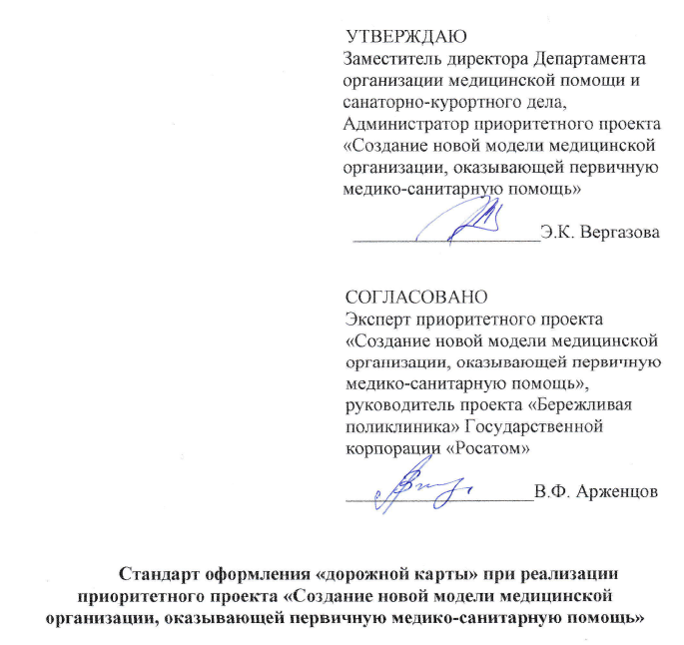
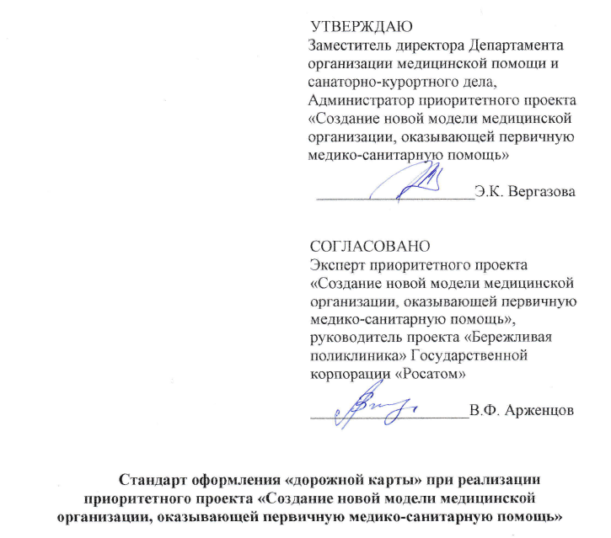
Все стандарты и типовые формы, утвержденные Центром ПМСП ФГБУ НМИЦ ПМ Минздрава РФ были разосланы медицинским организациям РМ, участвующим в приоритетном проекте: «Создание новой модели медицинской организации, оказывающей первичную медико-санитарную помощь» - 26.03.2018г. с электронного адреса: beregrm@mail.ru

Slide 17
Связь с государственными программами Российской Федерации | Государственная программа Российской Федерации "Развитие здравоохранения", утвержденная постановлением Правительства Российской Федерации от 15 апреля 2014 г. № 294.
Формальные основания для инициации | Указ Президента Российской Федерации от 7 мая 2012 г. № 598 "О совершенствовании государственной политики в сфере здравоохранения".
Ключевые риски и возможности | Риски: Срыв сроков реализации проекта вследствие недостатка квалифицированных специалистов по моделированию и оптимизации процессов с учетом принципов бережливого производства в сфере здравоохранения. Недостаточная вовлеченность медицинского и административного персонала, участвующего в проекте. Недостаточная информированность населения о проекте. Ограниченность бюджетных ресурсов. Возможности: Приоритетная поддержка высшими органами государственной власти внедрения "Новой модели медицинской организации" в субъектах Российской Федерации. Повышение эффективности использования финансовых средств ОМС. Распространение лучших практик внедрения "Новой модели медицинской организации" в среде профессионального сообщества для получения синергетического эффекта.

Slide 18
Проблемы, связанные с реализацией ПНР
Срыв сроков реализации проекта вследствие недостатка квалифицированных специалистов по моделированию и оптимизации процессов с учетом принципов бережливого производства в сфере здравоохранения.
Обучение на базе ФГБОУ ВО «МГУ им. Н.П. Огарева», ГАОУ ДПО РМ «МРЦПКС» – не все руководители понимают необходимость и проявляют заинтересованность;
Недостаточная вовлеченность медицинского и административного персонала, участвующего в проекте.
Прежде всего недостаточная вовлеченность руководителя – причина проблем в реализации проекта;
Недостаточная информированность населения о проекте.
Отсутствуют баннеры, плакаты, разъясняющие суть проекта и возможность
Ограниченность бюджетных ресурсов.

Slide 19
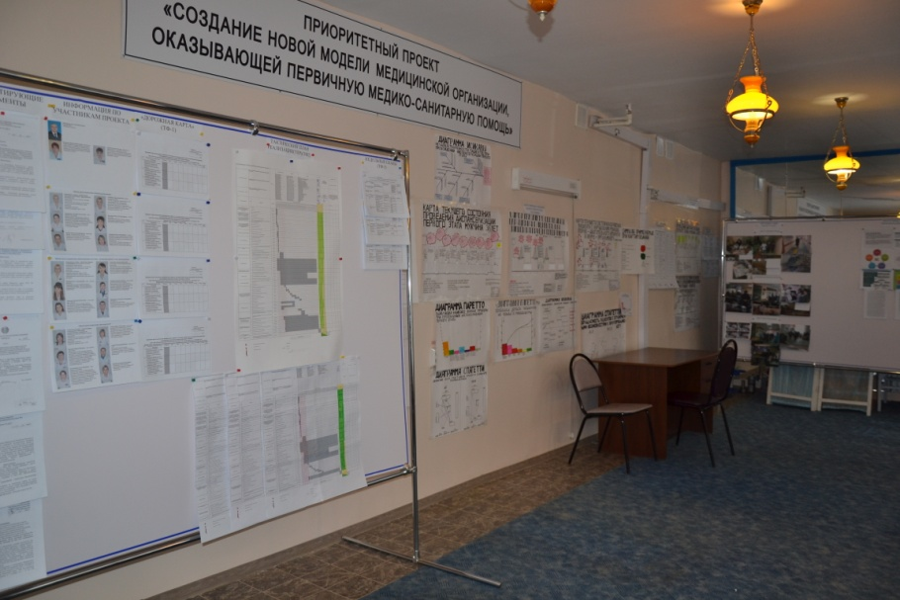
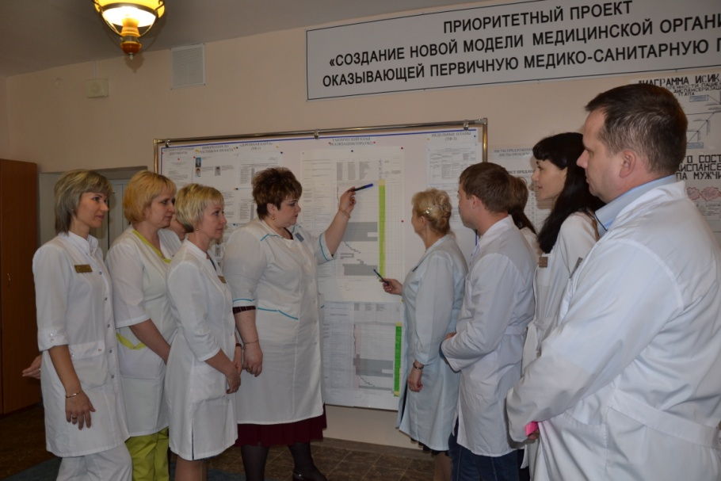
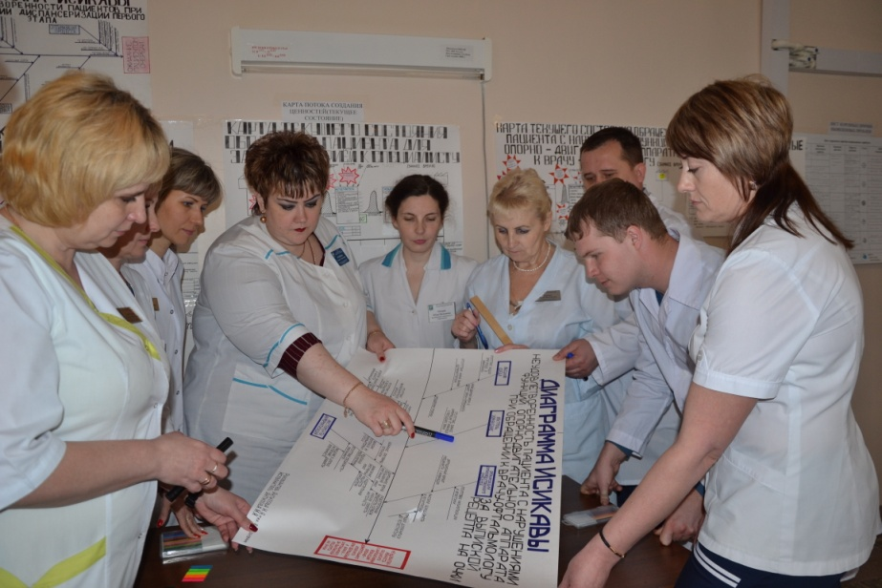
ГБУЗ РМ «РКБ №5» (по адресу: г. Саранск ул. Косарева д. 116а)

Slide 20
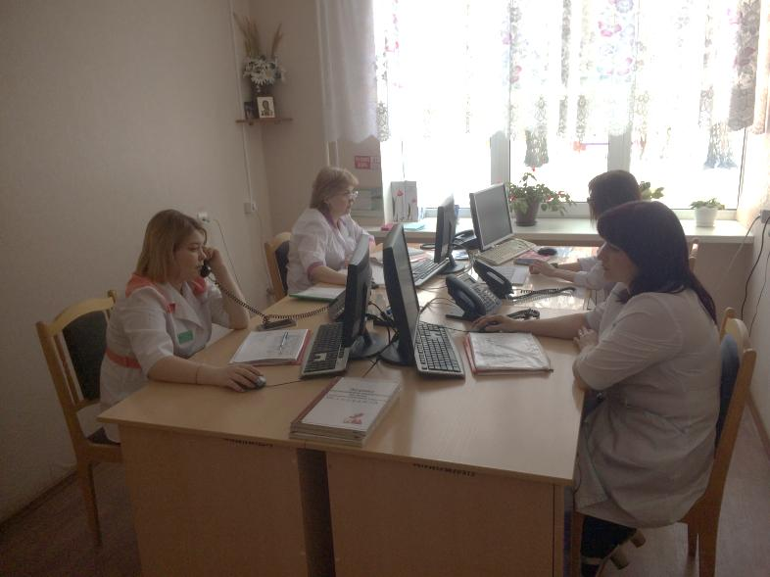
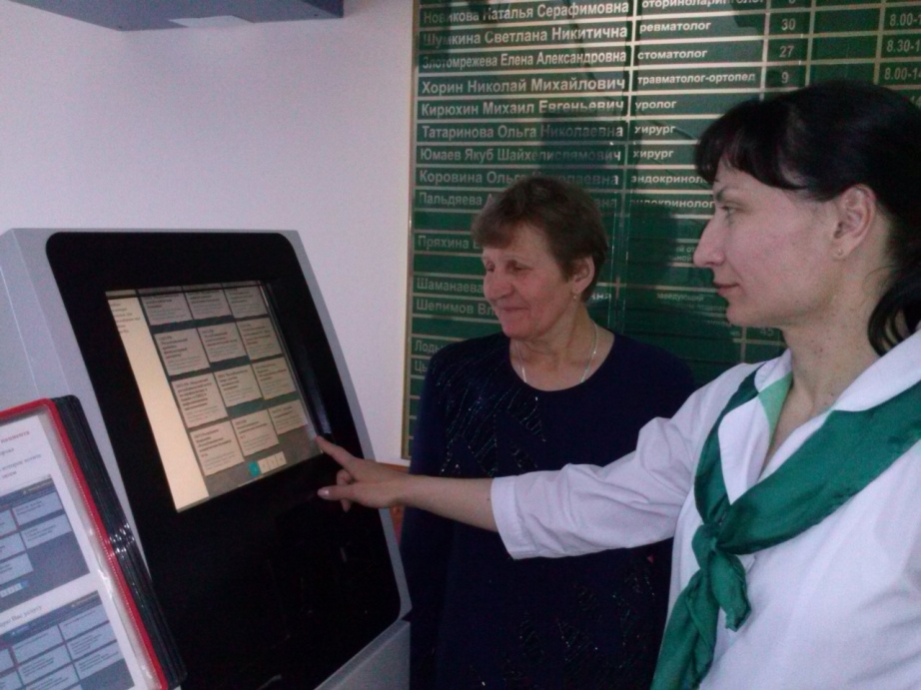
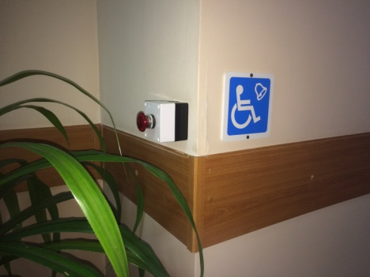
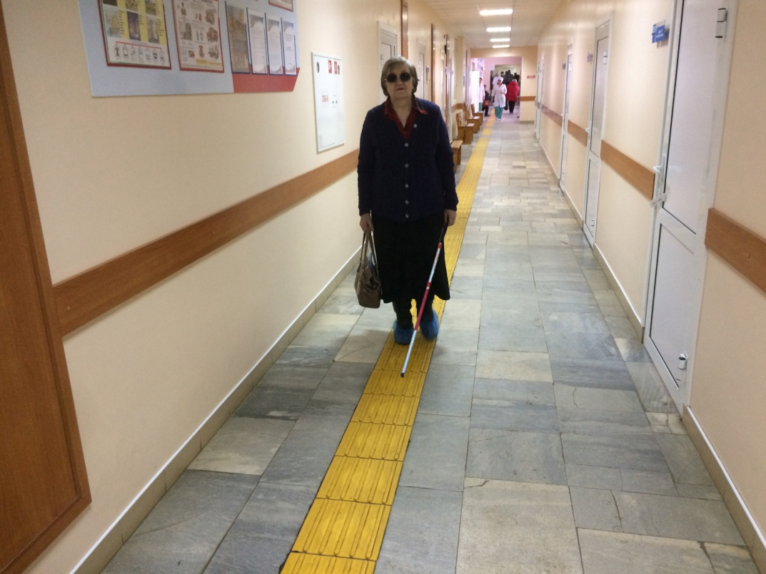
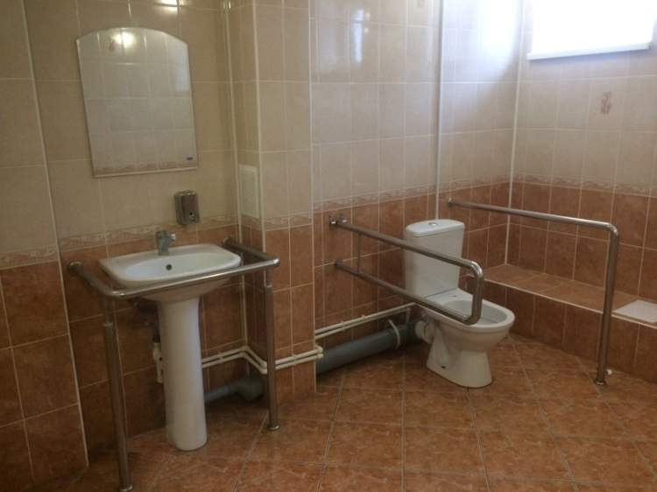

Slide 21
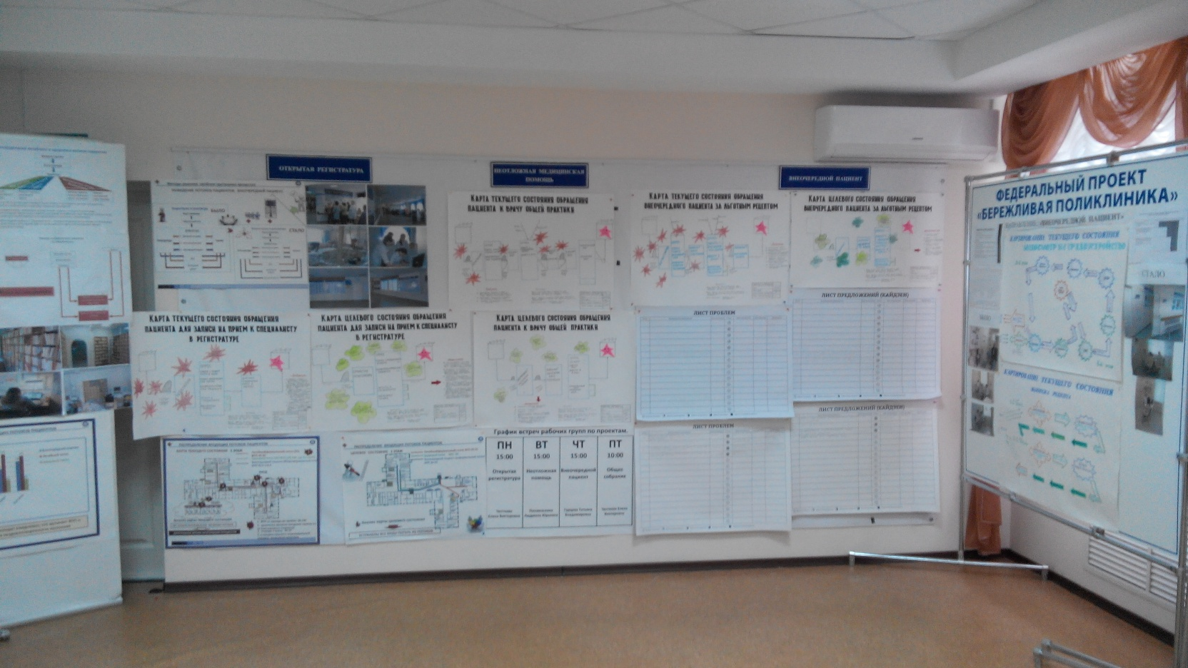
ГБУЗ РМ «РКБ №5» (по адресу: г. Саранск ул. Ярославская д. 2а)

Slide 22
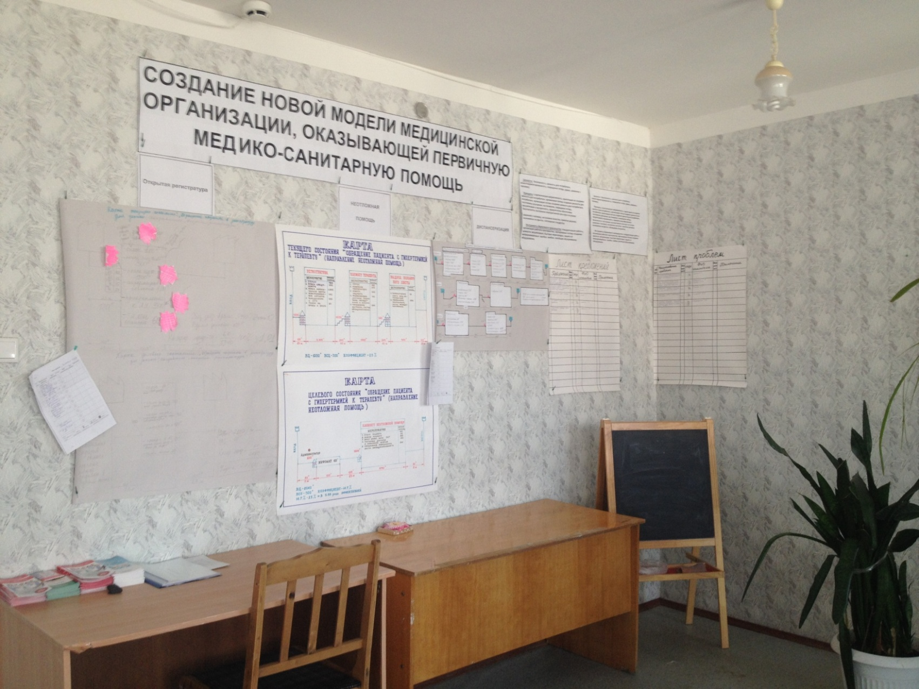
ГБУЗ РМ «Зубово-Полянская районная больница»

Slide 23
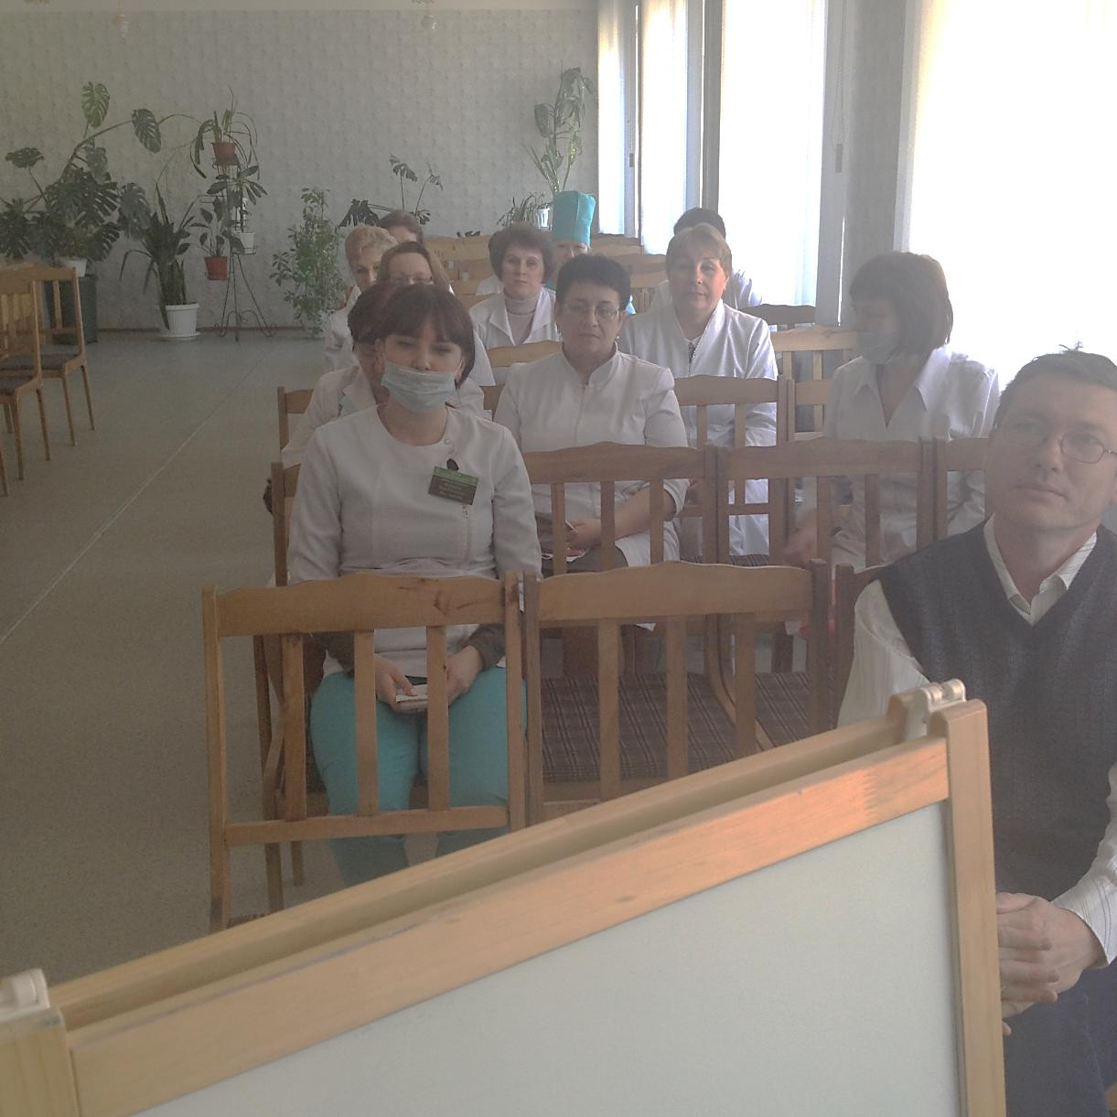
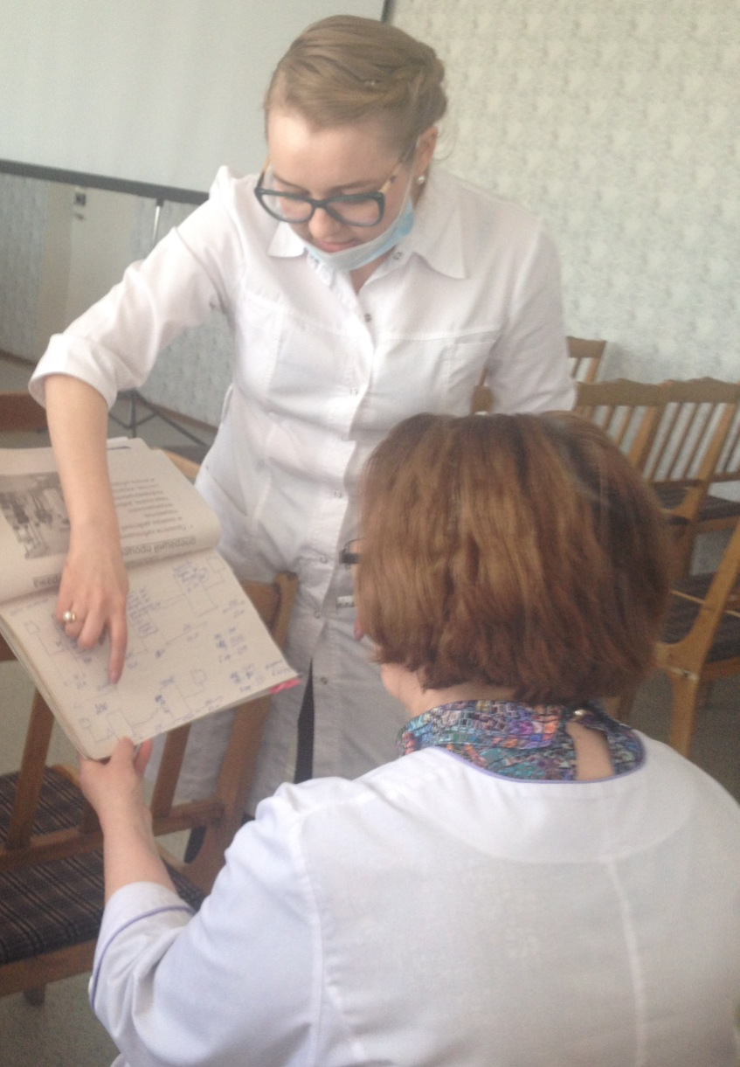

Slide 24
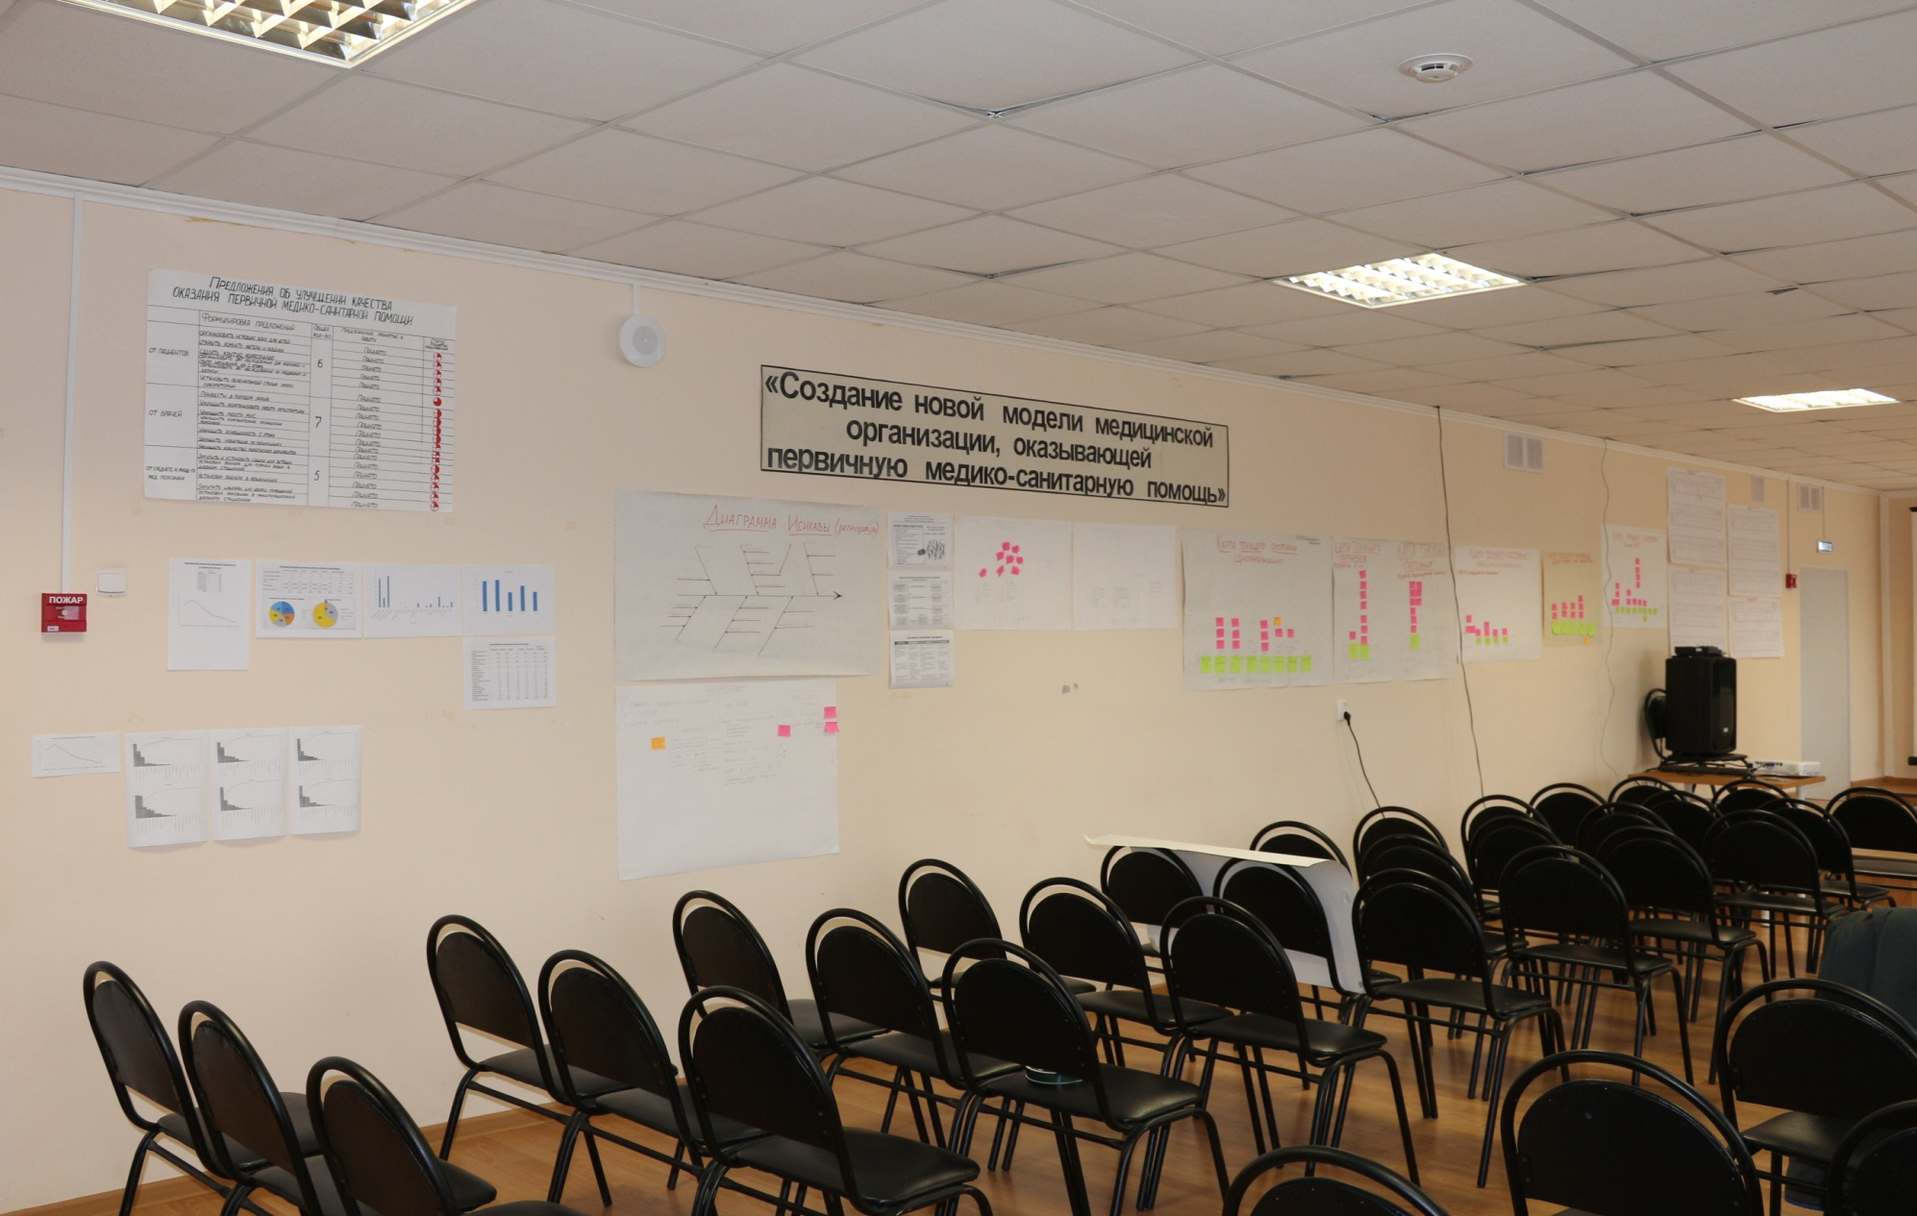
ГБУЗ РМ «Ромодановская поликлиника»

Slide 25
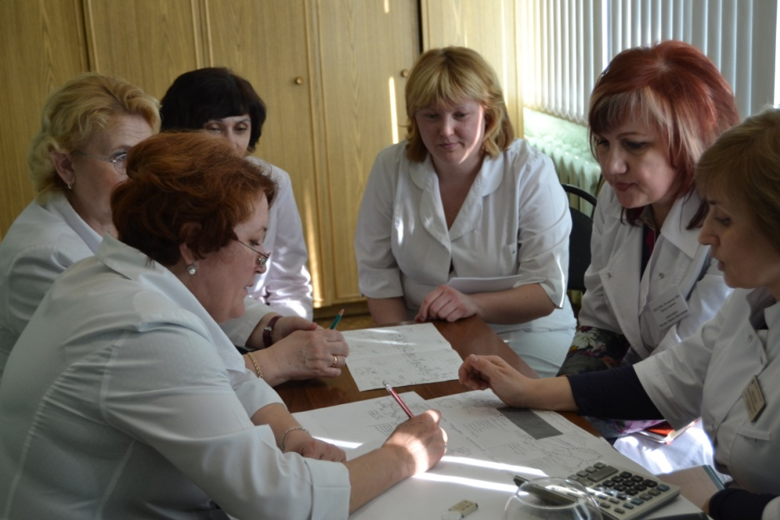
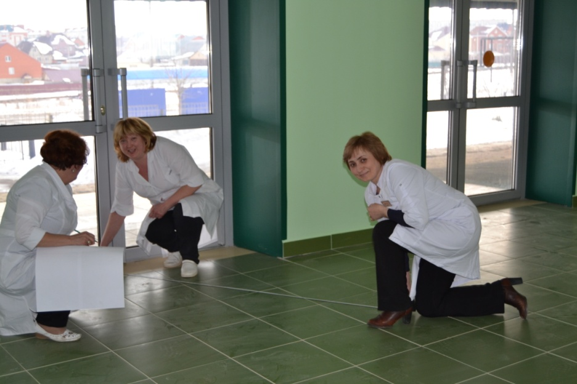
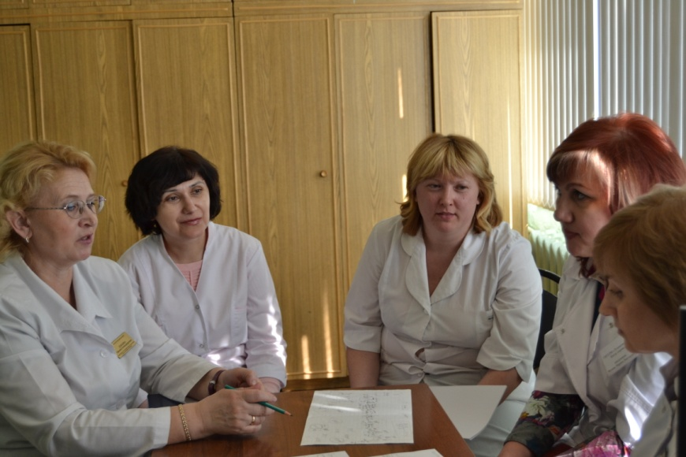
ГБУЗ РМ «Рузаевская межрайонная больница»

Slide 26
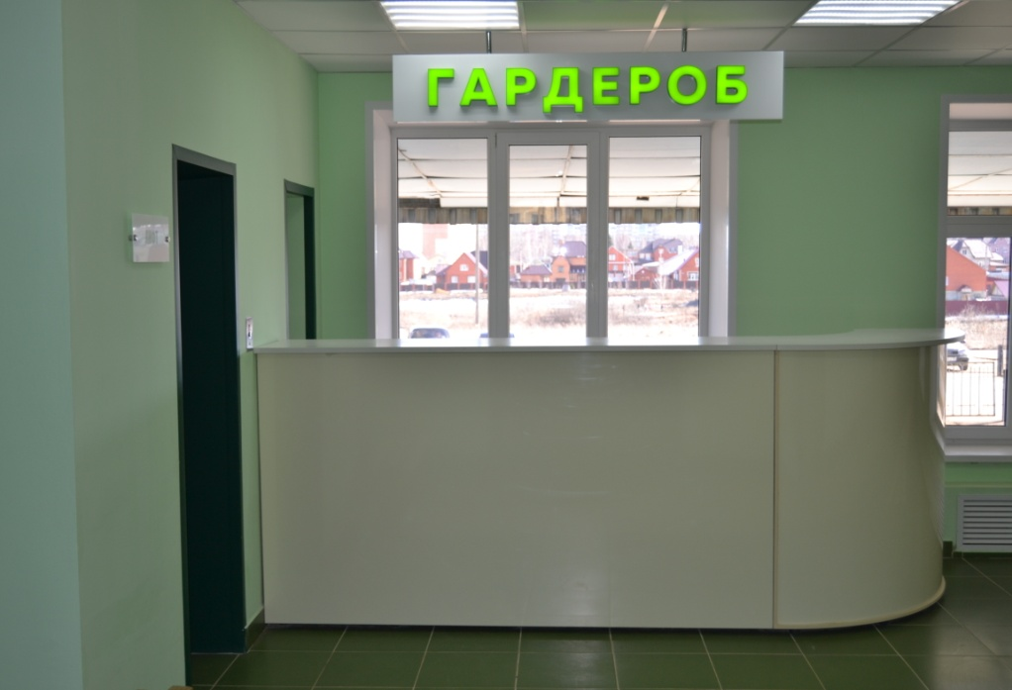
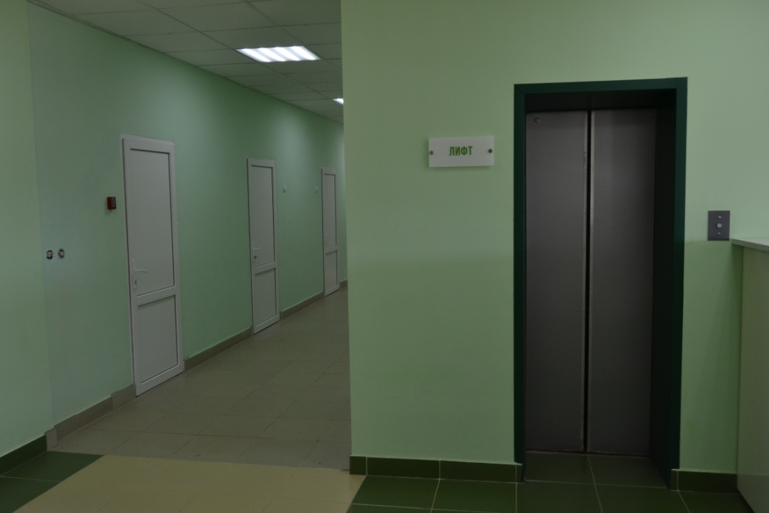
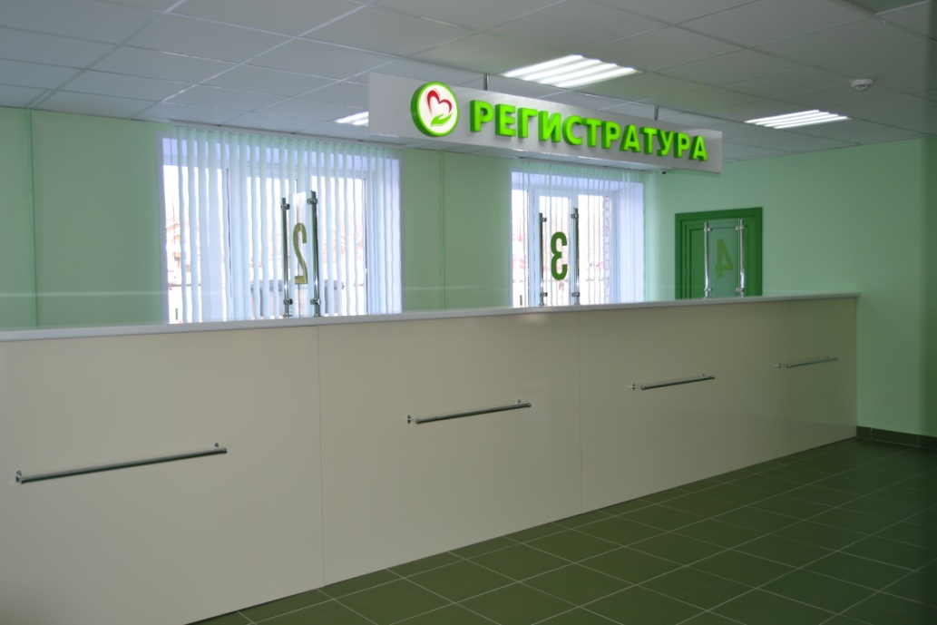
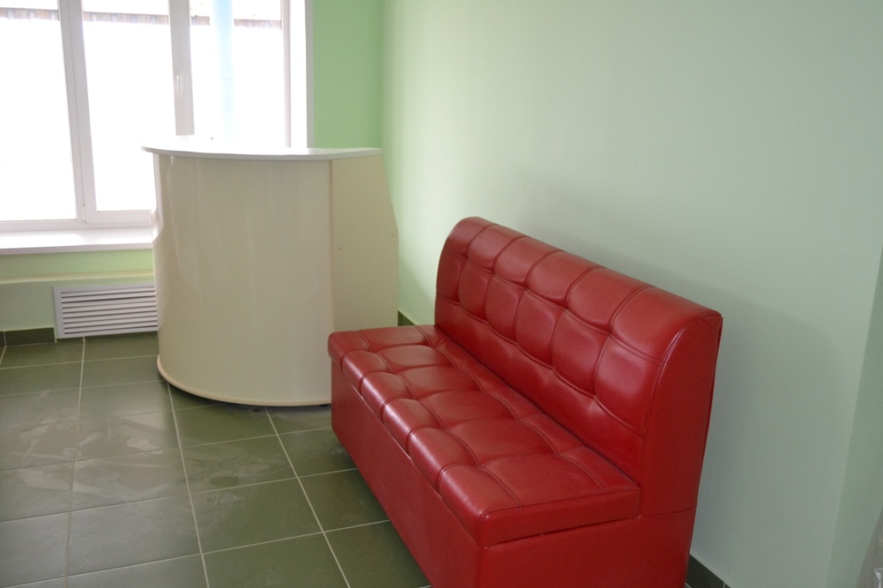

Slide 27
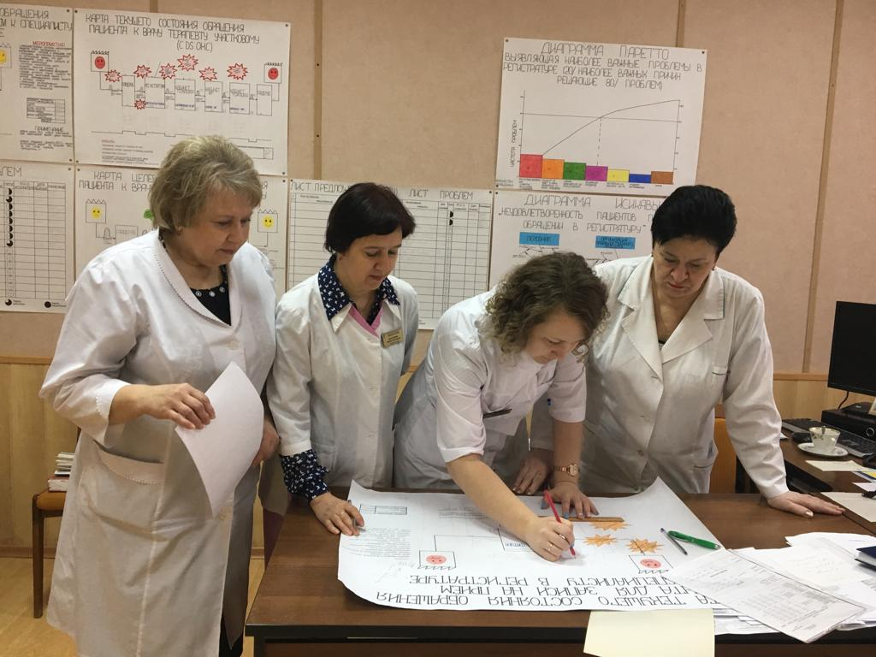
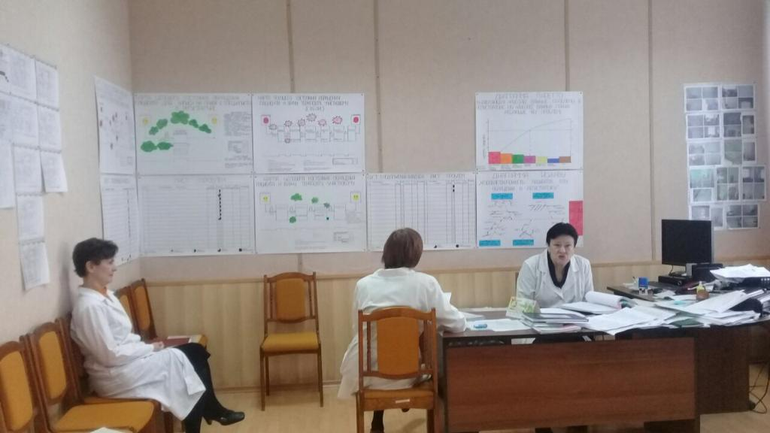
ГБУЗ РМ «РКБ имени С.В. Каткова»

Slide 28
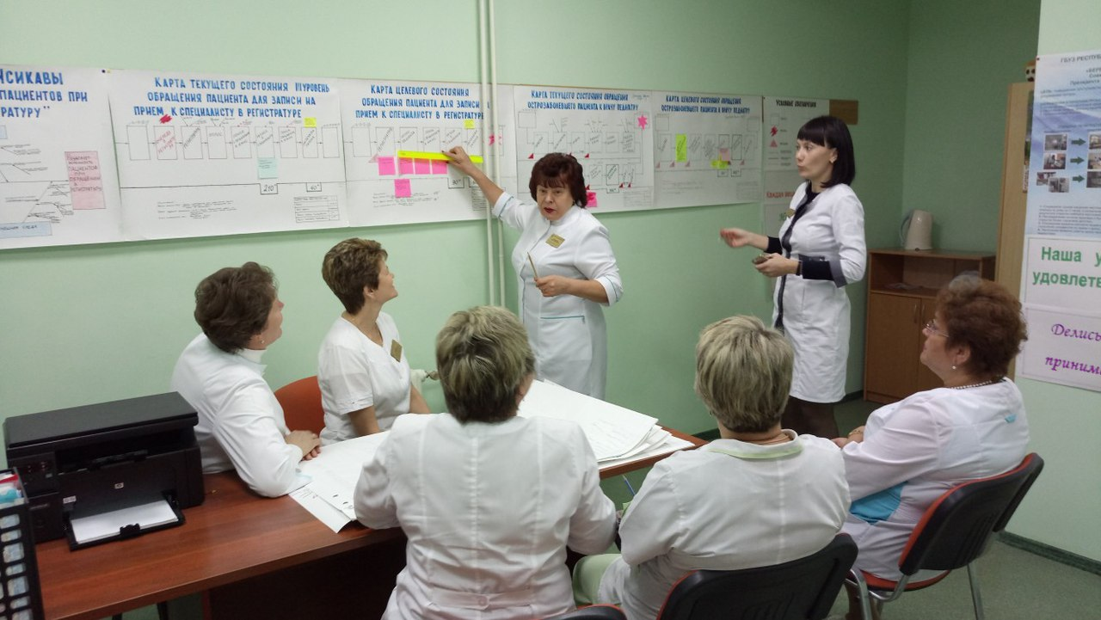
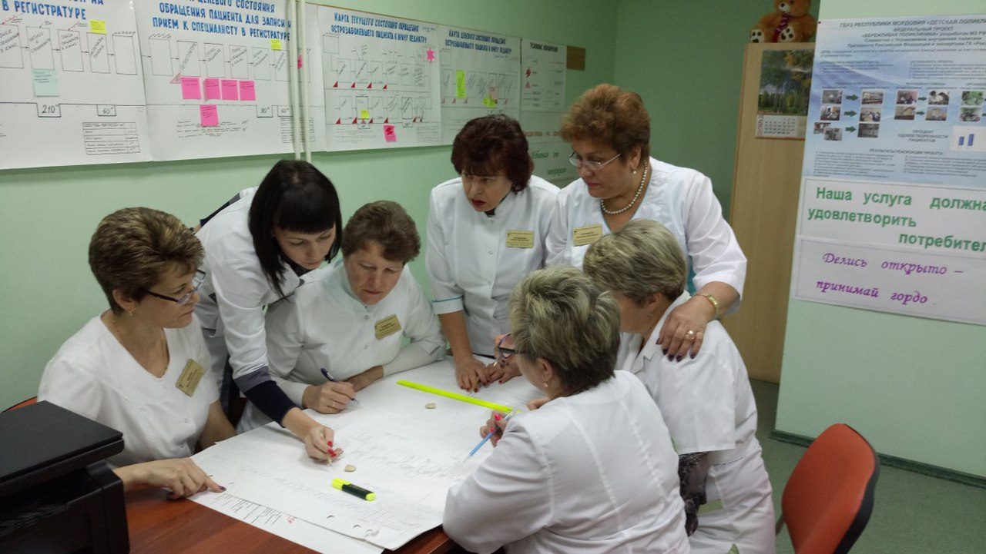
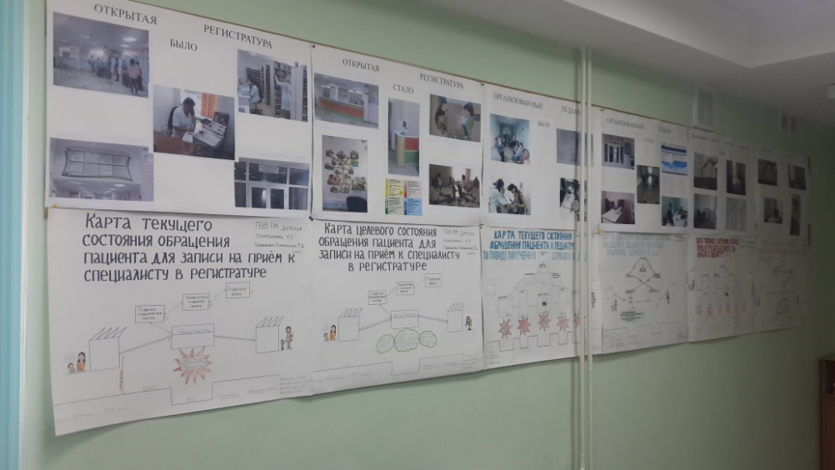
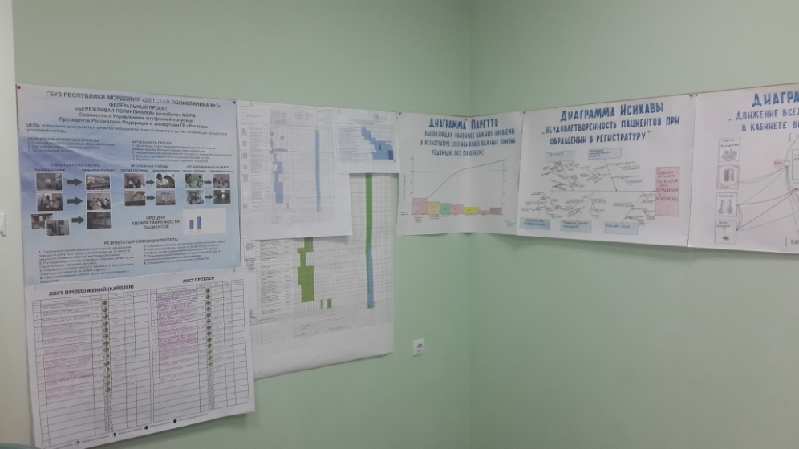
Детская пол 3
ГБУЗ РМ «Детская поликлиника №3»

Slide 29
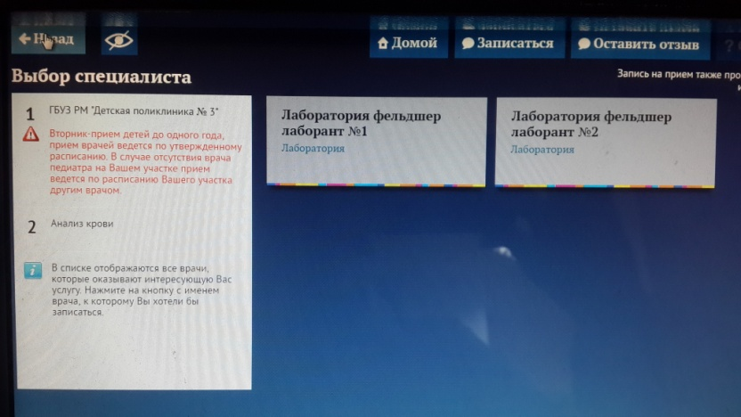
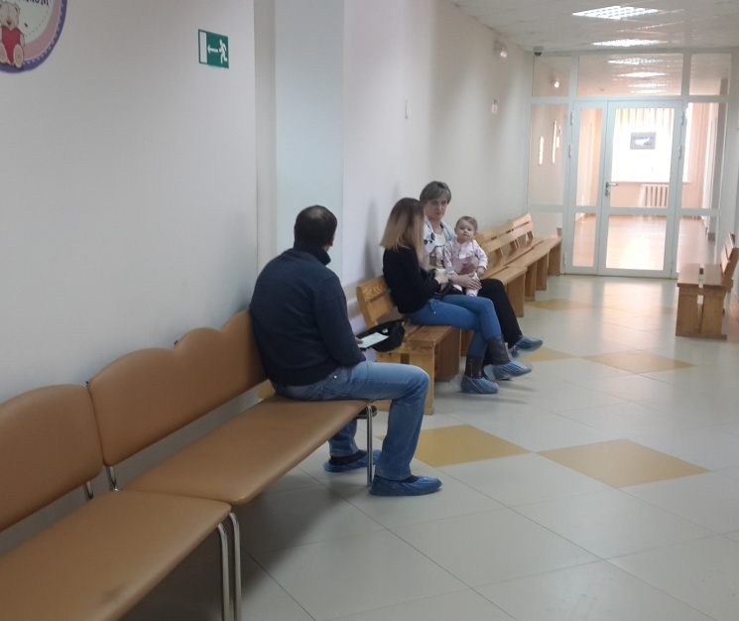
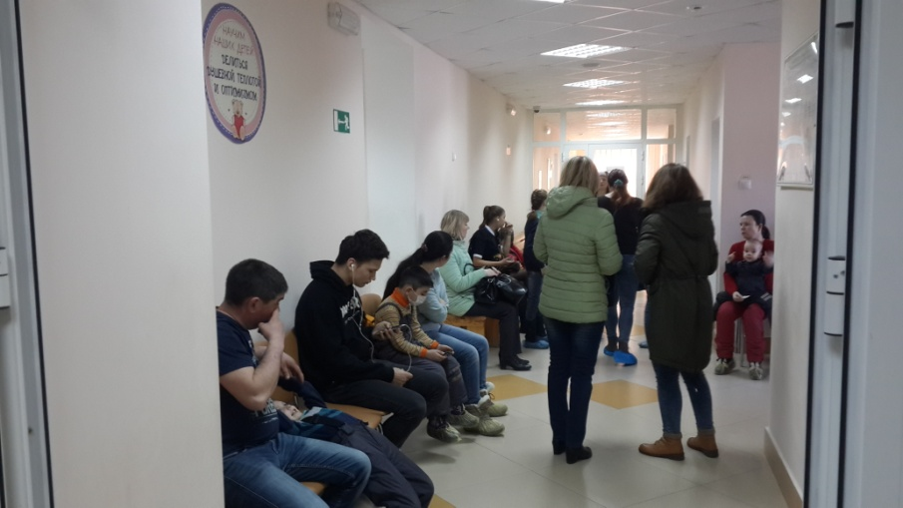
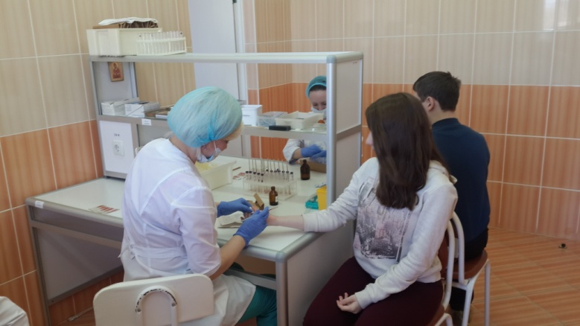
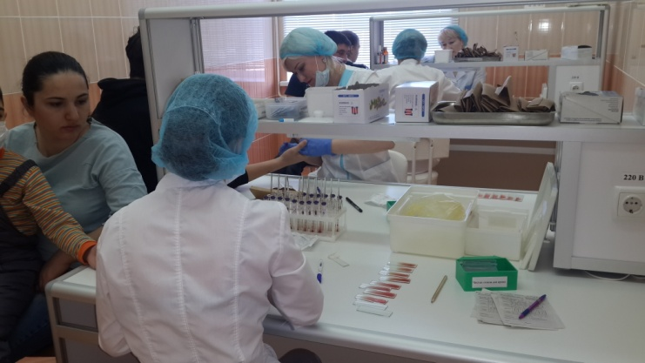
Лаборатория
было
стало

Slide 30
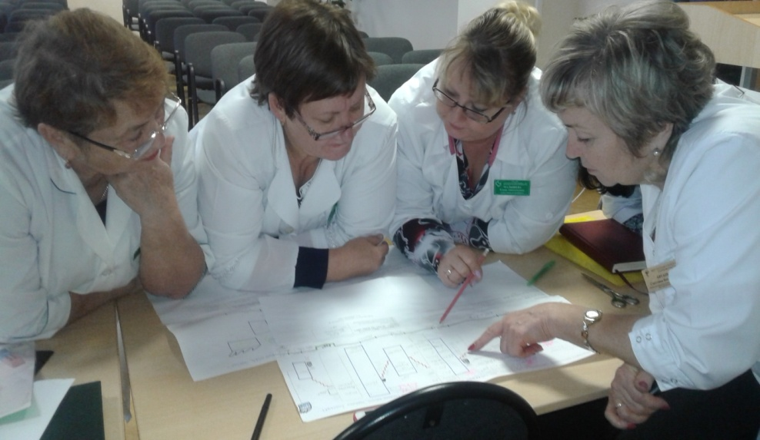
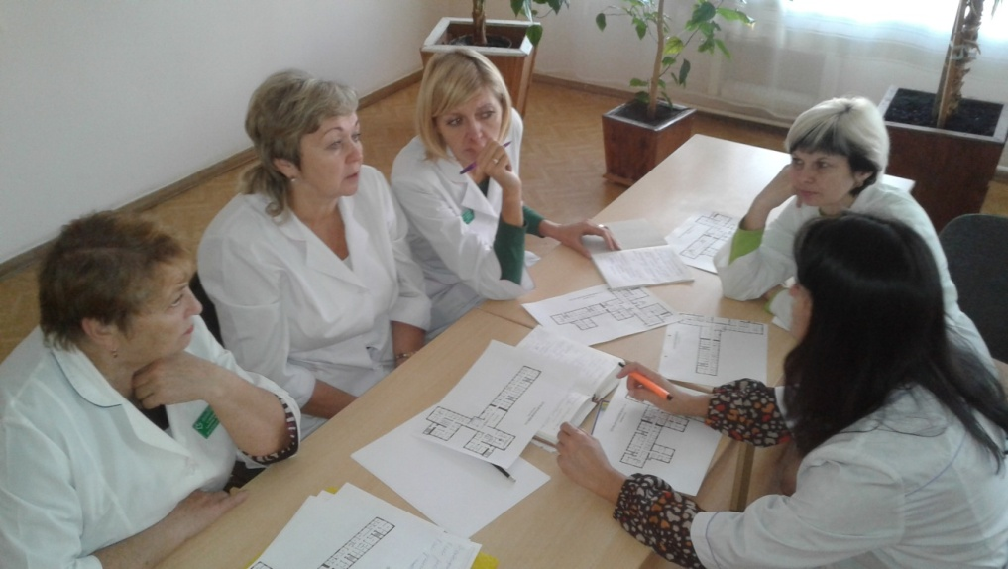
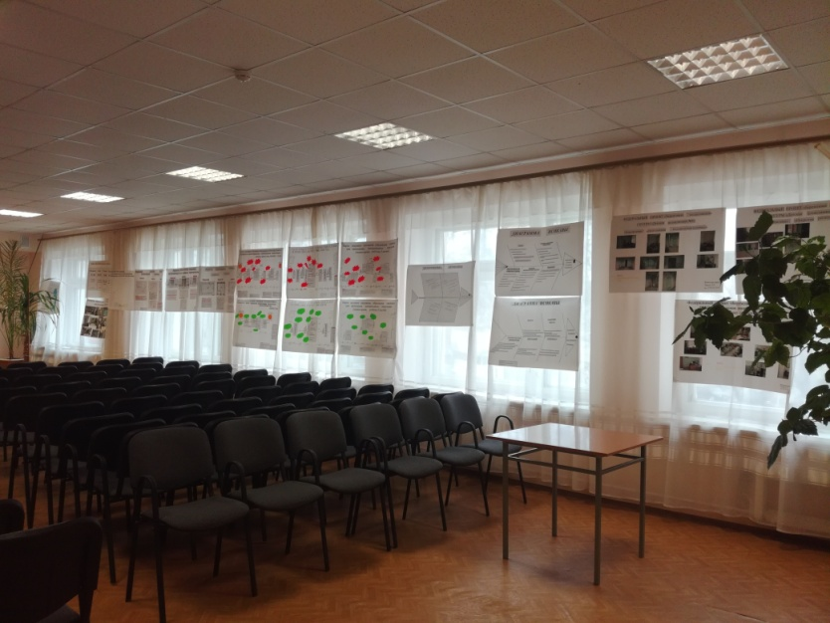
Д пол 4
ГБУЗ РМ «Детская поликлиника №4»

Slide 31
ГБУЗ РМ «Поликлиника №2»

